Slide 1
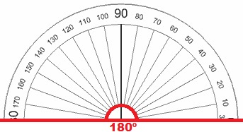
“Ángulos”
Profesora: Tamara Burgos.

Slide 2
Los ángulos se clasifican según sus medidas en:

Slide 3
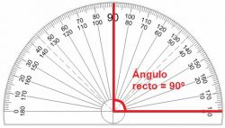
ÁNGULO RECTO:
Su principal característica es que mide 90°

Slide 4
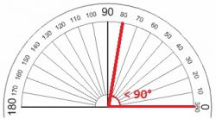
ÁNGULO AGUDO:
MIDE MENOS QUE 90°

Slide 5
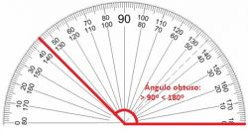
ÁNGULO OBTUSO:
MIDE MÁS DE 90°

Slide 6
ANGULO EXTENDIDO O LLANO:
MIDE 180°

Slide 7
ÁNGULO COMPLETO:

